Slide 2
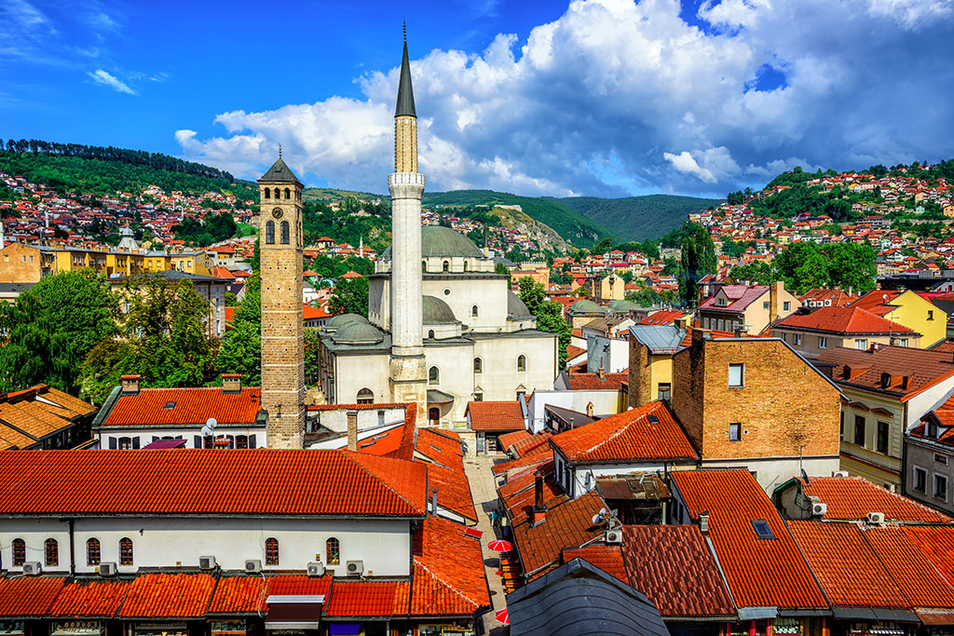
Suživot u Sarajevu Sarajevo, ayer y hoy

Slide 3
Sarajevo, jučer i danas
Sarajevo, ayer y hoy
Sarajevo je osnovao Isa-beg Ishaković 1462. godine od kada teče njegov kontinuirani razvoj sve do danas.
Prema posljednjem popisu stanovništva iz 2013. godine, ukupan broj stanovnika Grada Sarajeva iznosi 275.524, dok se stanovništvo Kantona Sarajevo procjenjuje na 413.593.
La ciudad de Sarajevo fue fundada en 1462 por Isa bey Ishaković. Desde su fundación la ciudad se ha desarrollado continuamente hasta nuestros días.
Según el último censo de población de 2013, la ciudad de Sarajevo tenía 275.524 habitantes y el número de habitantes del cantón de Sarajevo se estima en 413.593 personas.

Slide 4
Sarajevo, jučer i danas
Sarajevo, ayer y hoy
Od svog osnutka to je grad u kojem su se ispreplitale različite kulture i tradicije, koje su ostavile svoj trag na njegovoj duhovnoj i materijalnoj baštini, te duhu njegovih ljudi.
Od njegovog postanka, pripadnici četiri konfesije gradili su svoj suživot u Sarajevu u međusobnom razumijevanju i povjerenju. Svaki dan se u njemu isprepliću pozivi na molitvu iz svih bogomolja, kao podsjetnik da je Sarajlijama međusobno uvažavanje način života, a ne nametnuta norma koju moraju poštovati.
Grad Sarajevo je bio i ostao most između različitih kulturno-historijskih epoha, katalizator suprotnosti, spoj starog i novog, Istoka i Zapada, spoj jedinstva u različitosti.
Sarajevo ha sido siempre la ciudad de encuentro de culturas y tradiciones diferentes, que han dejado su huella en su patrimonio espiritual y material, así como en el espíritu de sus habitantes.
Desde la fundación de la ciudad, los miembros de cuatro religiones viven juntos en el respeto y la confianza. Todos los días, la ciudad resuena de los llamamientos a las oraciones procedentes de todos los lugares de culto, recordando que para los saravíes el respeto mutuo es un modo de vida y no una norma impuesta a la que deben obedecer.
La ciudad de Sarajevo era y sigue siendo el puente entre diferentes épocas culturales e históricas, el catalizador de las contradicciones, el lugar de encuentro de lo antiguo y lo nuevo, de Oriente y Occidente, el lugar donde se unen las diversidades.

Slide 5
Sarajevo, jučer i danas
Sarajevo, ayer y hoy
Ovog 5. aprila obilježili smo 30 godina od početka opsade Sarajeva, najduže opsade jednog grada u savremenoj historiji ratovanja koja je trajala puna 44 mjeseca.
Za to vrijeme ubijeno je više od 11 hiljada civila, od kojih 1.601 dijete, a preko 50.000 civila je bilo lakše ili teže ranjeno. Procjenjuje se da je oko 500.000 projektila ispaljeno na grad za vrijeme opsade, dok je zabilježeno da je dana 22. jula 1993. godine na grad ispaljeno rekordnih 3.777 projektila. Na grad je dnevno u prosjeku ispaljivano 329 granata.
Svih 1.425 dana opsade, više od 380.000 ljudi živjelo je bez hrane, struje, vode i grijanja.
El 5 de abril de 2022 se cumplió el trigésimo aniversario del sitio de Sarajevo, que duró cuarenta y cuatro meses y fue el sitio más largo de una ciudad en la historia moderna de la guerra.
Durante el asedio murieron más de 11.000 civiles, entre ellos 1.601 niños. Más de 50.000 civiles sufrieron heridas leves o graves. Se estima que durante el sitio alrededor de 500.000 proyectiles fueron lanzados sobre la ciudad y el 22 de julio de 1993 se registró el número récord de 3.777 proyectiles. Sobre la ciudad caían diariamente en promedio 329 proyectiles.
Durante los 1.425 días del asedio, más de 380.000 personas vivían sin alimentos, electricidad, agua y calefacción.

Slide 6
Sarajevo, jučer i danas
Sarajevo, ayer y hoy
Sarajevo nije posustalo! Odolilo je, osnažen i još prkosniji, ostajući grad koji voli ljude i kojeg ljudi vole. Lijep i privlačan, sa fascinantnim graditeljskim skladom, sa duboko ukorijenjenom stoljetnom tradicijom tolerancije i zajedničkog života, uvažavanja drugog i drugačijeg.
To je stvorilo našu mirotvornu svijest, to je stvorilo naš interkulturni i multietični način života, odbranilo njegov antifašistički duh i sačuvalo njegovu prepoznatljivu otvorenost za sve kulture i sve religije.
U hijerarhiji životnih vrijednosti na prvo mjesto stavljamo mir! Burna prošlost ovog grada neka nam svima bude opomena, ali i motiv da se uključimo u mirovne aktivnosti, kako bi promovirali kulturu mira, prije svega, dostojanstvo i svetost života svakoga čovjeka.
¡La ciudad de Sarajevo no se había rendido y había resistido! La ciudad de Sarajevo se ha hecho aún más fuerte y presenta más desafíos. Sigue siendo la ciudad que ama a la gente y la ciudad que ama a la gente. Es una hermosa ciudad atractiva, conocida por su armonía arquitectónica fascinante, por su tradición secular de tolerancia y de convivencia, por su respeto por el otro y por lo diferente.
Esto hizo que nuestra conciencia de constructores de la paz, nuestro modo de vida intercultural y multiétnico, protegiera el espíritu antifascista de la ciudad y preservara su apertura a todas las culturas y religiones.
¡En la jerarquía de los valores que nos importan, la paz ocupa el primer lugar! El pasado turbulento de esta ciudad debe interpelarnos a todos, pero también motivarnos ante todo a participar en actividades por la paz, a promover la cultura de la paz, la dignidad y el carácter sagrado de la vida de cada hombre.

Slide 7
Sarajevo, jučer i danas
Sarajevo, ayer y hoy
Sarajevo je danas izuzetno dinamičan i aktivan grad koji svoje potencijale nastoji na najbolji mogući način iskoristiti, na dobrobit svojih građana, koji su naš najjači resurs.
Svoj potencijal vidimo i u mladim ljudima, koje trebamo ohrabriti i odgajati sa novom pozitivnom sviješću, univerzalnim vrijednostima i novim otvorenim perspektivama.
Sarajevo je i grad okrenut budućnosti. Želimo da budućnost Evrope gradimo zajedno s vama, ali i da damo svoj doprinos postizanju mira u svijetu.
Hoy en día, la ciudad de Sarajevo es una ciudad muy activa y dinámica que busca utilizar sus recursos de la mejor manera posible, para el bienestar de sus ciudadanos, el más fuerte de todos nuestros recursos.
Nuestros jóvenes tienen potencial y debemos alentarlos y educarlos con un nuevo espíritu positivo, inculcándoles valores universales y nuevas oportunidades.
Sarajevo es también una ciudad con visión de futuro. Queremos construir el futuro de Europa juntos con ustedes, pero también contribuir al mantenimiento de la paz en el mundo.

Slide 8
Koje su glavne aktualne poteškoće u odnosu na ”Suživot u miru”?
¿Cuáles son las grandes dificultades actuales con respecto al «Vivir juntos en paz»?
Kada govorimo o glavnim aktuelnim poteškoćama u odnosu na « Suživot u miru », ono što bih istakla je politička i ekonomska situacija, te unutrašnji i vanjski pritisci i izazovi sa kojima se svakodnevno suočava ne samo grad Sarajevo nego Bosna i Hercegovina uopće.
Nepoštivanje i neuvažavanje, pritisci i strah ne smiju određivati našu budućnost.
Zato je danas više nego ikad izražena potreba za političkom, ljudskom pa i svakom drugom hrabrošću, koju je Sarajevo u više od pet i po stoljeća svoje historije uvijek imalo.
Las principales dificultades actuales del «vivir juntos en paz» a las que se enfrenta diariamente la ciudad de Sarajevo son sobre todo la situación política y económica y las presiones internas y externas. Estos son los desafíos que afronta no sólo la ciudad de Sarajevo, sino también Bosnia y Herzegovina en general.
El incumplimiento y el desprecio, la presión y el miedo no deben determinar nuestro futuro.
Por ello, hoy más que nunca se necesita valentía política y humana, pero también todo tipo de valor que la ciudad de Sarajevo ha demostrado siempre durante más de cinco siglos y medio de su historia.

Slide 9
Koju politiku grad i opština primjenjuju u razvoju “zajedničkog života u miru”?
¿Cuáles son las grandes dificultades actuales con respecto al «Vivir juntos en paz»?
Današnje Sarajevo i pored brojnih otežavajućih okolnosti, je izuzetno dinamičan i aktivan grad koji svoje potencijale i resurse nastoji na najbolji mogući način iskoristiti, na dobrobit svojih građanki i građana.
Grad Sarajevo podržava projekte organizacija civilnog društva koje imaju za cilj promociju tolerancije, inkluzije, nenasilja i ravnopravnosti, rad nacionalnih udruženja i vjerskih zajednica.
Sarajevo gradimo kao prijestonicu mira, kao grad koji želi da se njegovo tragično iskustvo iz nedavne prošlosti nikada, nigdje i nikome ne ponovi, kao grad dijaloga sa porukom da poštujemo jedni druge, uvažavamo naše različitosti, kako bismo gradili bolju budućnost za sebe ali i one koji će doći poslije nas.
A pesar de muchas circunstancias desfavorables, la ciudad de Sarajevo es hoy una ciudad muy activa y dinámica que busca utilizar su potencial y sus recursos de la mejor manera posible, al servicio del bienestar de sus ciudadanas y ciudadanos.
La ciudad de Sarajevo apoya proyectos de organizaciones de la sociedad civil cuyo objetivo es promover la tolerancia, la integración social, la no violencia y la igualdad, las actividades de las asociaciones nacionales y las comunidades religiosas.
Estamos construyendo la ciudad de Sarajevo como capital de la paz, una ciudad que desea que nadie, en ninguna parte y nunca más, tenga la trágica experiencia de su pasado reciente, una ciudad del diálogo que entregue el mensaje del respeto mutuo y de la consideración de nuestras diferencias, para crear un futuro mejor para nosotros y también para quienes nos sucederán.
.

Slide 10
Koju politiku grad i opština primjenjuju u razvoju “zajedničkog života u miru”?
¿Cuáles son las grandes dificultades actuales con respecto al «Vivir juntos en paz»?
Današnje Sarajevo i pored brojnih otežavajućih okolnosti, je izuzetno dinamičan i aktivan grad koji svoje potencijale i resurse nastoji na najbolji mogući način iskoristiti, na dobrobit svojih građanki i građana.
Grad Sarajevo podržava projekte organizacija civilnog društva koje imaju za cilj promociju tolerancije, inkluzije, nenasilja i ravnopravnosti, rad nacionalnih udruženja i vjerskih zajednica.
Sarajevo gradimo kao prijestonicu mira, kao grad koji želi da se njegovo tragično iskustvo iz nedavne prošlosti nikada, nigdje i nikome ne ponovi, kao grad dijaloga sa porukom da poštujemo jedni druge, uvažavamo naše različitosti, kako bismo gradili bolju budućnost za sebe ali i one koji će doći poslije nas.
Las principales dificultades actuales del «vivir juntos en paz» a las que se enfrenta diariamente la ciudad de Sarajevo son sobre todo la situación política y económica y las presiones internas y externas.
Estos son los desafíos que afronta no sólo la ciudad de Sarajevo, sino también Bosnia y Herzegovina en general. El incumplimiento y el desprecio, la presión y el miedo no deben determinar nuestro futuro.
Por ello, hoy más que nunca se necesita valentía política y humana, pero también todo tipo de valor que la ciudad de Sarajevo ha demostrado siempre durante más de cinco siglos y medio de su historia.

